Slide 1
§ 5. БССР в годы новой экономической политики

Slide 2
Проверка домашнего задания

Slide 3
План урока
Социально-экономическое положение
НЭП

Slide 4

1. Социально-экономическое положение

Slide 5
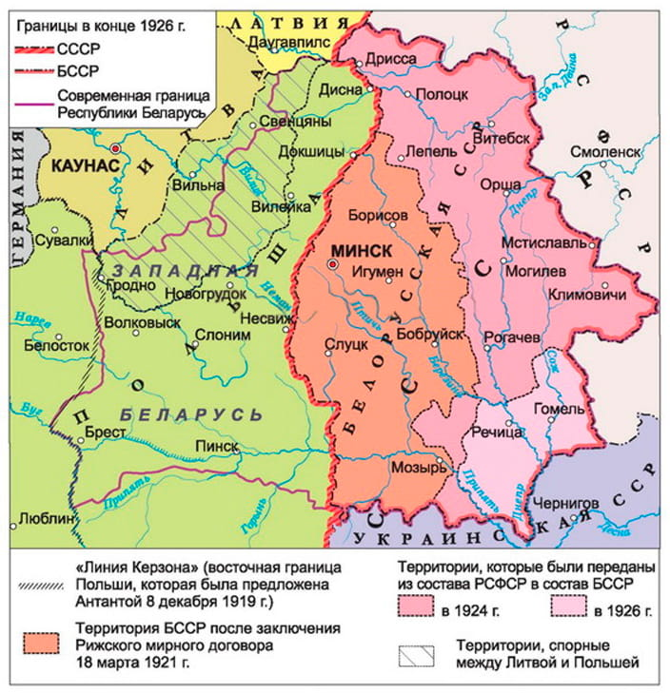

Slide 6
Последствия Первой мировой и Советско-Польской войны
Падение сельского хозяйства на 50 процентов
Нехватка продовольствия
Сокращение промышленного производства в 7 раз
Нехватка основных продуктов питания и топлива
Общее недовольство простого населения

Slide 7

2. НЭП

Slide 8
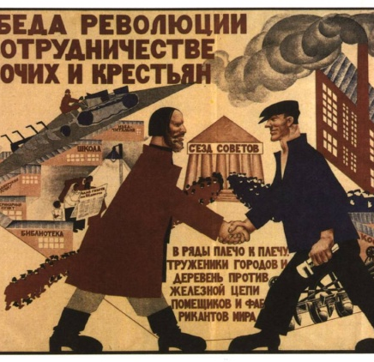
Новая экономическая политика
Политика советского руководства по преодолению кризиса и последствий войны, проводимая с 1921 по 1929 гг.

Slide 9
Основные мероприятия
Продразверстка заменяется продналогом
Свобода торговли для крестьян
Разрешалась аренда земли и найм рабочих
Разрешалась кооперация (создание товариществ, торговых кооперативов)

Slide 10
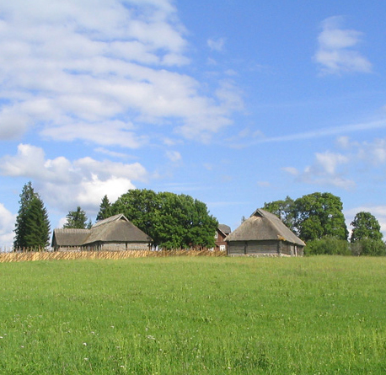
Хутора
Особым явлением НЭПа на территории Беларуси стали хутора. Особенно хутора поддерживал народный комиссар земледелия БССР Прищепов Д. Ф.

Slide 11
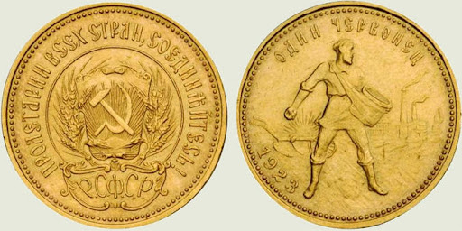
Советский червонец

Slide 12
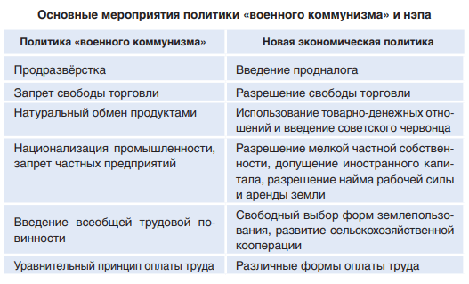

Slide 13
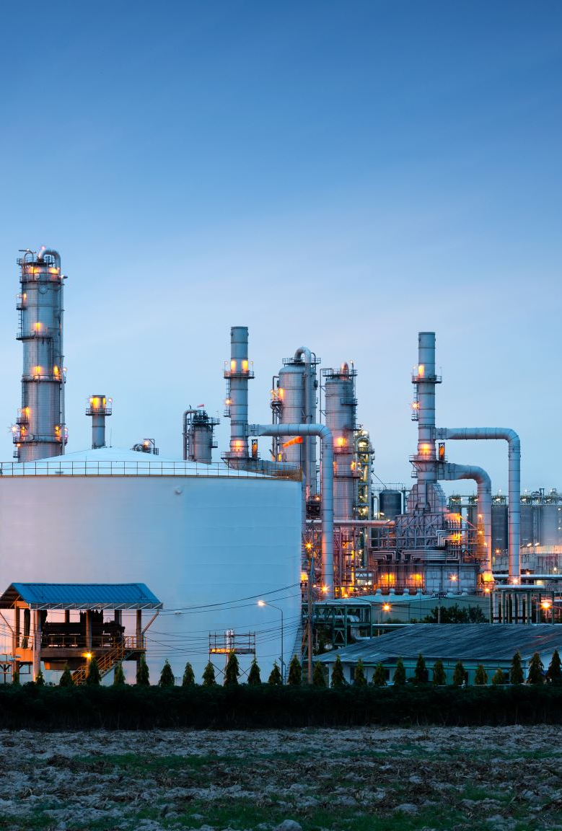
Итоги НЭП
Восстановление сельского хозяйства к 1927 г.
Появление заводов и фабрик (минский литейный и чугунный, спичечная фабрика «Березина» в Борисове, обувная и кондитерская фабрики в Гомеле, лесопильные и кожевенные заводы)
Начало электрификации Беларуси
В целом было восстановлено разрушенное хозяйство

Slide 14
Контроль знаний

Slide 15
Домашнее задание
Параграф 6
Знать основные этапы проведения НЭП

